Slide 1
Biyosidal Ürünler Yönetmeliği
Biyosidal Ürünlerin Piyasa Gözetimi ve Denetimi Eğitimi 26-30 Kasım 2018 Antalya

Slide 2
Biyosidal Ürünlerin Piyasa Gözetimi ve Denetimi Eğitimi 26-30 Kasım 2018 Antalya

Slide 3
Yayım
31 Aralık 2009 tarihli ve 27449 (4. Mükerrer) sayılı Resmi Gazete’de yayımlanarak yürürlüğe girmiştir.
Yapılan bazı değişiklikler 21 Aralık 2011 tarihli ve 28149 sayılı Resmi Gazete’de, diğer bazı değişiklikler ise 12 Mart 2014 tarihli ve 28939 sayılı Resmi Gazete’de yayımlanarak yürürlüğe girmiştir.
Biyosidal Ürünlerin Piyasa Gözetimi ve Denetimi Eğitimi 26-30 Kasım 2018 Antalya

Slide 4
Bölümler
1. BÖLÜM: Amaç, Kapsam, Dayanak ve Tanımlar
2. BÖLÜM: Piyasaya Arz ve Kullanım İçin Genel Esaslar
3. BÖLÜM: Ruhsat ve Tescil Usulleri
4. BÖLÜM: Ruhsat ve Tescil Başvuruları
5. BÖLÜM: Başvuruların Değerlendirilmesi
6. BÖLÜM: Aktif Maddelere İlişkin Esaslar
7. BÖLÜM: Araştırma ve Geliştirme
8. BÖLÜM: Biyosidal Ürünlerin Sınıflandırılması, Ambalajlanması ve Etiketlenmesi
9. BÖLÜM: Biyosit Envanteri ve Bildirim
10. BÖLÜM: Bilgi Alışverişi, Önceki Başvuru Sahiplerinin Verilerinin Kullanımı, Verinin Korunması İçin Süreler ve Gizlilik Konuları ile İlgili Hükümler
11. BÖLÜM: Uygunluk Kontrolü, Denetim ve Harçlar
12. BÖLÜM: Çeşitli ve Son Hükümler
Biyosidal Ürünlerin Piyasa Gözetimi ve Denetimi Eğitimi 26-30 Kasım 2018 Antalya

Slide 5
Ekler
EK-2A: Aktif Maddeler İçin Ortak Temel Veri Seti
EK-2B: Biyosidal Ürünler İçin Ortak Temel Veri Seti
EK-3A: Aktif Maddeler İçin Ek Veri Seti
EK-3B: Biyosidal Ürünler İçin Ek Veri Seti
EK-4A: Aktif Maddeler İçin Veri Seti (Organizmalar)
EK-4B: Biyosidal Ürünler İçin Veri Seti (Organizmalar)
EK-5: Biyosidal Ürün Tipleri ve Tanımları
EK-6: Biyosidal Ürün Dosyalarının Değerlendirilmesi İçin Ortak Prensipler
EK-7: Biyosidal Ürünlerin Biyosit Envanterine Bildirimi İçin Form
EK-8: Denetim Görevlileri İçin Kimlik Kartı
EK-9: Biyosidal Ürünler İçin Ön Başvuru Formu
EK-10: Biyosidal Ürün Ruhsatnamesi
EK-11: Biyosidal Ürün Denetim Formu
EK-12: Biyosidal Ürün Etiket Örneği
EK-13: Biyosidal Ürün Tescil Belgesi
Biyosidal Ürünlerin Piyasa Gözetimi ve Denetimi Eğitimi 26-30 Kasım 2018 Antalya

Slide 6
Amaç
Biyosidal ürünlerin piyasaya arz edilmeden önce
İnsan, hayvan ve çevre sağlığı ile ilgili riskleri değerlendirebilecek şekilde üretimi ve ithali ile ruhsatlandırılmasına ve tescil edilmesine, piyasaya arz edilmesine, ambalajlanmasına, etiketlenmesine, sınıflandırılmasına, denetlenmesine ve biyosidal ürünlerle ilgili diğer hususlara ilişkin usul ve esasları belirlemektir.
Biyosidal Ürünlerin Piyasa Gözetimi ve Denetimi Eğitimi 26-30 Kasım 2018 Antalya

Slide 7
Kapsam
Bu Yönetmelik, Ek-V’te belirtilen ürünlerin ve bu ürünlerin aktif maddelerinin üretim, ithalat ve piyasaya arzı ile ilgili faaliyet gösteren veya ruhsat verilmiş olan gerçek ve tüzel kişileri kapsar.
Ancak;
Veteriner ispençiyari ve tıbbi müstahzarlar,
Tıbbi cihazlar, vücuda yerleştirilebilir aktif tıbbi cihazlar, vücut dışında kullanılan tıbbi tanı cihazları ve bunların dezenfektanları,
Gıda katkı maddeleri,
Gıda ile temas eden madde ve malzemeler,
Çiğ süt, ısıl işlem görmüş süt ve süt bazlı ürünler,
Yumurta ürünleri,
Su ürünleri,
Biyosidal Ürünlerin Piyasa Gözetimi ve Denetimi Eğitimi 26-30 Kasım 2018 Antalya

Slide 8
Kapsam
29/5/1973 tarihli ve 1734 sayılı Yem Kanunu kapsamına giren ürünler,
Bitki koruma amaçlı kullanılan bitki koruma ürünleri,
Serbest dolaşımda bulunmayan biyosidal ürünlerin 27/10/1999 tarihli ve 4458 sayılı Gümrük Kanununun 84 üncü maddesinde tanımlanan transit rejimi hükümleri kapsamında gümrük gözetimi ve denetimi altında kara, demir, deniz veya hava yoluyla taşınması,
Kozmetik ürünleri,
bu Yönetmelik kapsamı dışındadır.
Biyosidal Ürünlerin Piyasa Gözetimi ve Denetimi Eğitimi 26-30 Kasım 2018 Antalya

Slide 9
Dayanak
11/10/2011 tarihli ve 663 sayılı Sağlık Kurumu ve Bağlı Kuruluşlarının Teşkilat ve Görevleri Hakkında Kanun Hükmünde Kararnamenin 40 ıncı maddesi (1 Numaralı Cumhurbaşkanlığı Kararnamesi)
24/4/1930 tarihli ve 1593 sayılı Umumi Hıfzıssıhha Kanunu
11/7/2001 tarihli ve 4703 sayılı Ürünlere İlişkin Teknik Mevzuatın Hazırlanması ve Uygulanmasına Dair Kanun
4/8/1952 tarihli ve 3/15481 sayılı Bakanlar Kurulu Kararıyla yürürlüğe konulan Gıda Maddelerinin ve Umumi Sağlığı İlgilendiren Eşya ve Levazımın Hususi Vasıflarını Gösteren Tüzük
Avrupa Birliğinin 98/8/EC sayılı Direktifi ile 528/2012/EU sayılı Regülasyonu
Biyosidal Ürünlerin Piyasa Gözetimi ve Denetimi Eğitimi 26-30 Kasım 2018 Antalya

Slide 10
Tanımlar
Aktif madde: Zararlı organizmalar üzerinde ya da onlara karşı genel veya özel etki gösteren virüsler ve funguslar da dâhil olmak üzere bir madde veya mikroorganizmadır.
Biyosidal ürün: Bir veya birden fazla aktif madde içeren, kullanıma hazır hâlde satışa sunulmuş, kimyasal veya biyolojik açıdan herhangi bir zararlı organizma üzerinde kontrol edici etki gösteren veya hareketini kısıtlayan, uzaklaştıran, zararsız kılan, yok eden aktif maddeler ve müstahzarlardır.
Piyasaya arz: Bir biyosidal ürünün herhangi bir yolla tedarikini, gümrük bölgesine ithalatı, bedel karşılığı veya bedelsiz olarak gümrük bölgesinden yapılan her çeşit sevkiyatını veya bunu izleyen konsinye depolama hariç, depolama ya da elden çıkarma faaliyetidir.
Biyosidal Ürünlerin Piyasa Gözetimi ve Denetimi Eğitimi 26-30 Kasım 2018 Antalya

Slide 11
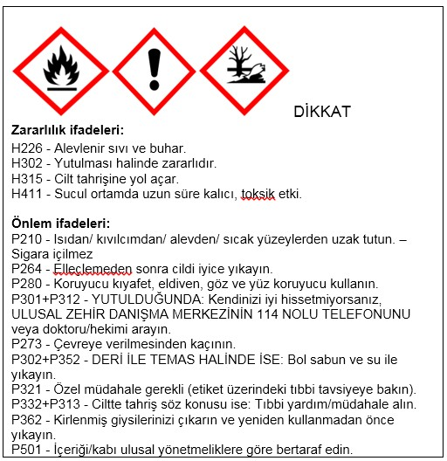
Piyasaya Arz
Çok toksik, toksik, kanserojen kategori 1 veya 2, mutajen kategori 1 veya 2, üreme sistemine toksik kategori 1 veya 2 olarak sınıflandırılmış biyosidal ürünler yalnız profesyonel kullanıcılar için piyasaya arz edilir. Bu biyosidal ürünler halk tarafından kullanılamaz ve halkın satın alabileceği şekilde satışa sunulamaz.
Biyosidal Ürünlerin Piyasa Gözetimi ve Denetimi Eğitimi 26-30 Kasım 2018 Antalya

Slide 12
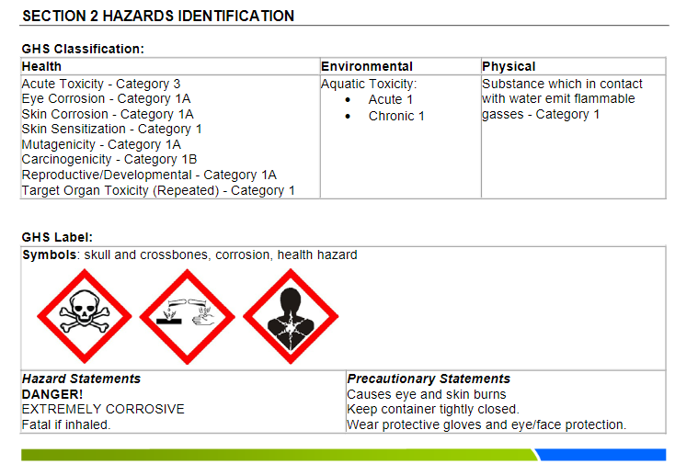
Piyasaya Arz
Biyosidal Ürünlerin Piyasa Gözetimi ve Denetimi Eğitimi 26-30 Kasım 2018 Antalya

Slide 13
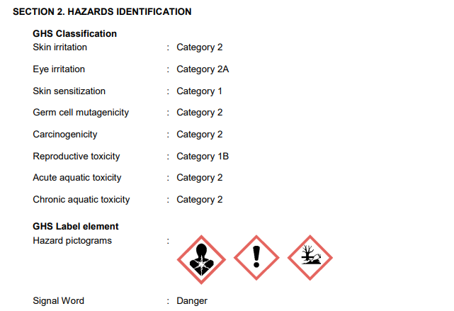
Kullanım
Çok toksik, toksik, kanserojen kategori 1 veya 2, mutajen kategori 1 veya 2, üreme sistemine toksik kategori 1 veya 2 olarak sınıflandırılmış biyosidal ürünler yalnız profesyonel kişilerce kullanılır.
Biyosidal Ürünlerin Piyasa Gözetimi ve Denetimi Eğitimi 26-30 Kasım 2018 Antalya

Slide 14
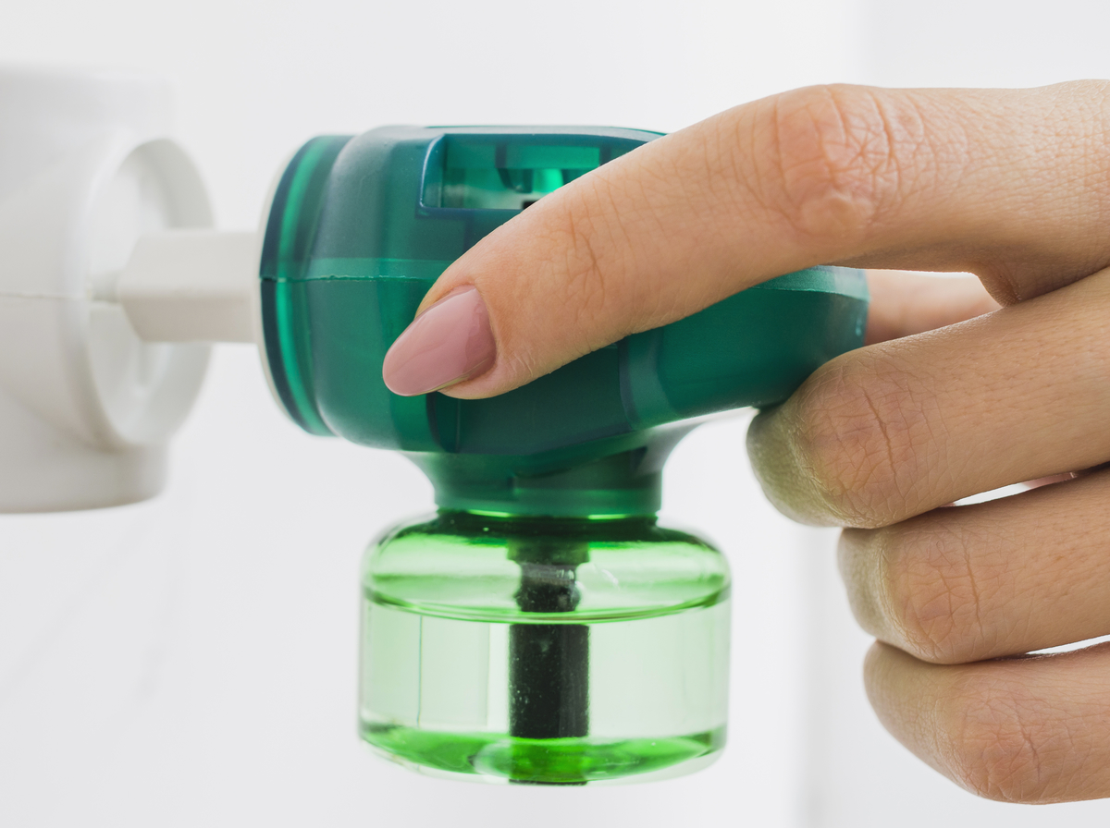
Biyosidal Ürün Tipleri
Biyosidal ürün tipleri Yönetmeliğin Ek-V’inde tanımlanmıştır.
1. Ana Grup: Dezenfektanlar ve genel biyosidal ürünler
2. Ana Grup: Koruyucular
3. Ana Grup: Haşere kontrolü için kullanılan biyosidal ürünler
4. Ana Grup: Diğer biyosidal ürünler
Biyosidal Ürünlerin Piyasa Gözetimi ve Denetimi Eğitimi 26-30 Kasım 2018 Antalya

Slide 15
Biyosidal Ürün Tipleri
ANA GRUP
1. Ürün Tipi: İnsan hijyeni ile ilgili biyosidal ürünler
2. Ürün Tipi: Kişisel alanlarda ve umumi alanlarda kullanılan dezenfektanlar ve biyosidal ürünler
3. Ürün Tipi: Veteriner hijyenine yönelik biyosidal ürünler
4. Ürün Tipi: Gıda ve yem alanlarında kullanılan dezenfektanlar
5. Ürün tipi: İçme suyu dezenfektanları
Biyosidal Ürünlerin Piyasa Gözetimi ve Denetimi Eğitimi 26-30 Kasım 2018 Antalya

Slide 16
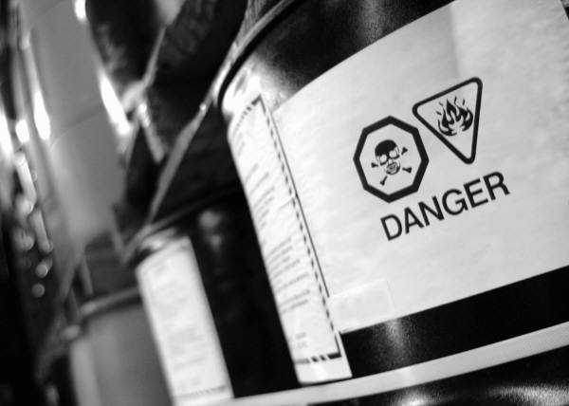
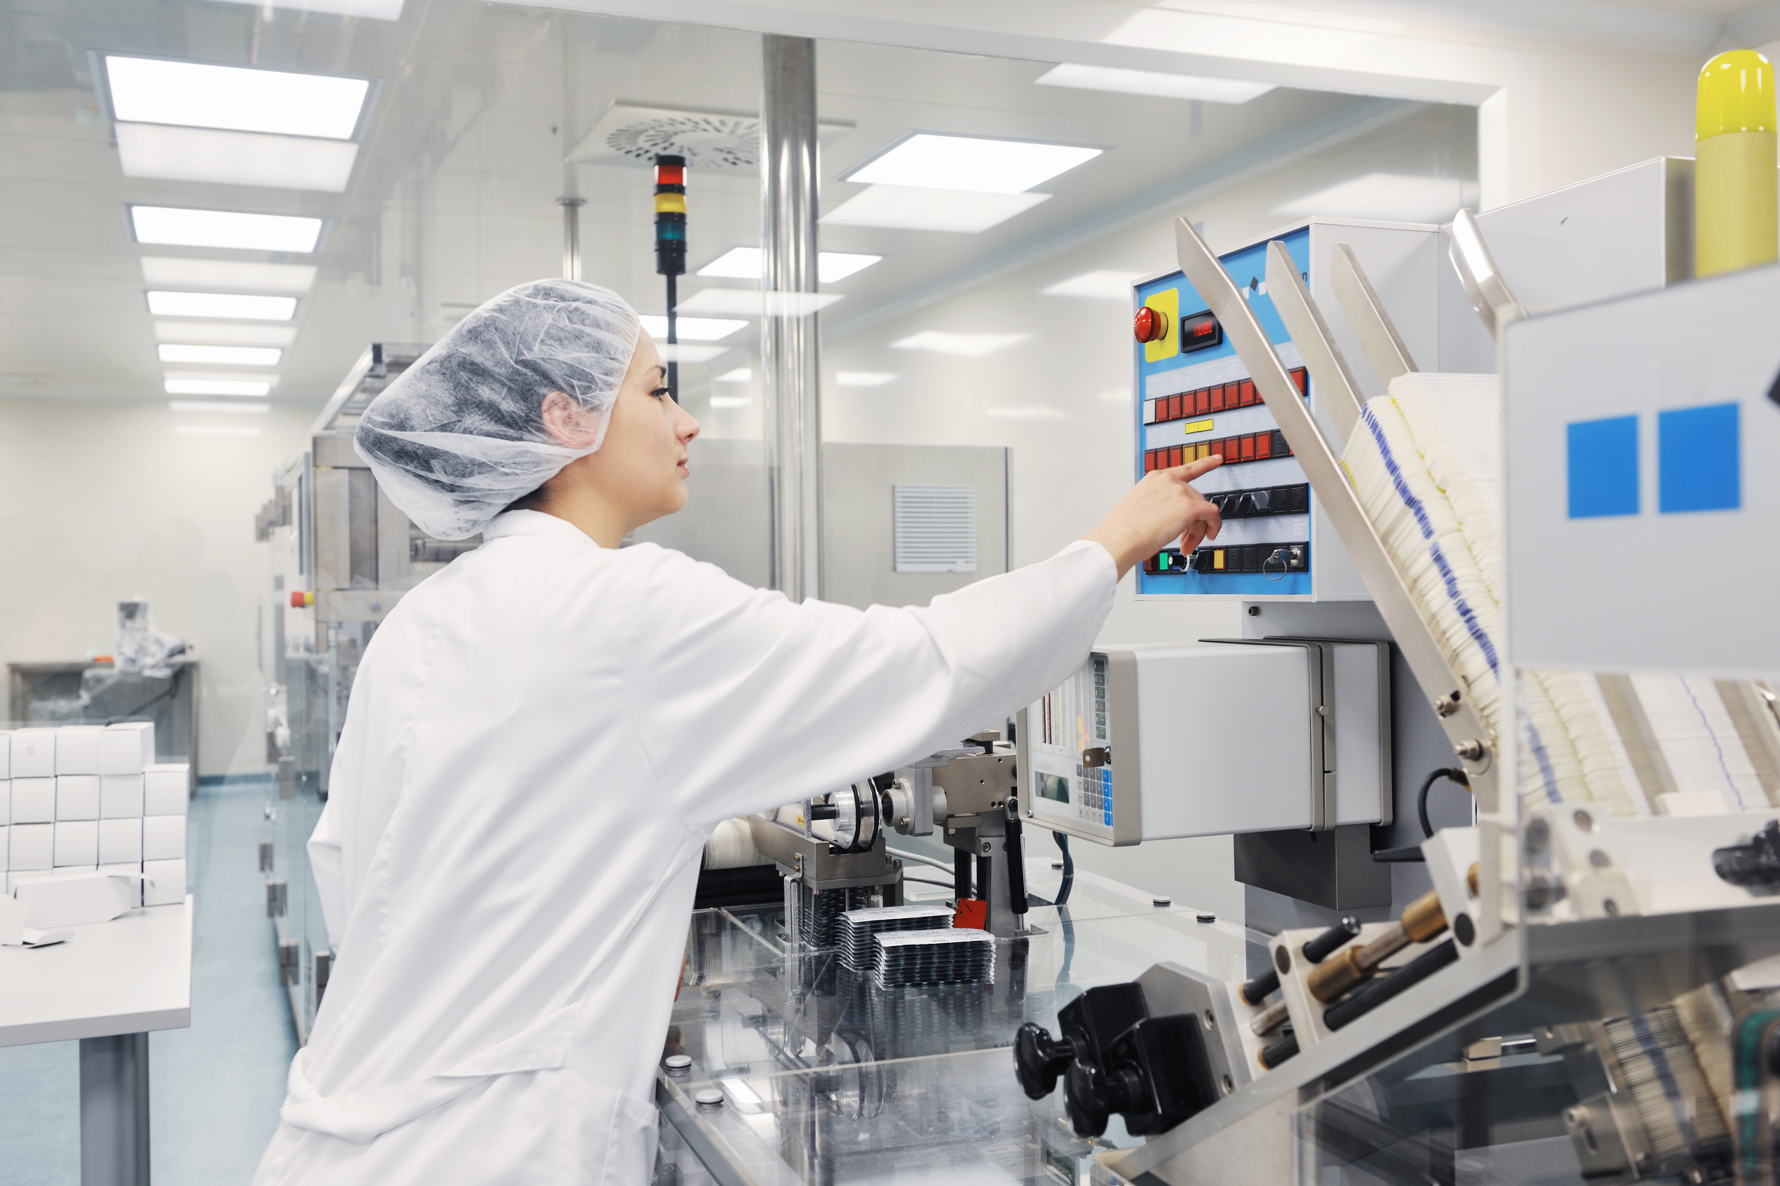
Biyosidal Ürün Tipleri
2. ANA GRUP
6. Ürün Tipi: Kutu içi koruyucular
7. Ürün Tipi: Film koruyucular
8. Ürün Tipi: Ahşap koruyucuları
9. Ürün Tipi: Elyaf, deri, lastik ve polimer maddeleri koruyucular
10. Ürün Tipi: Duvarcılık koruyucuları
11. Ürün Tipi: Sıvı soğutucu ve arıtma sistemleri koruyucuları
12. Ürün Tipi: Slimisitler
13. Ürün Tipi: Metal işleme sıvıları koruyucular
Biyosidal Ürünlerin Piyasa Gözetimi ve Denetimi Eğitimi 26-30 Kasım 2018 Antalya

Slide 17
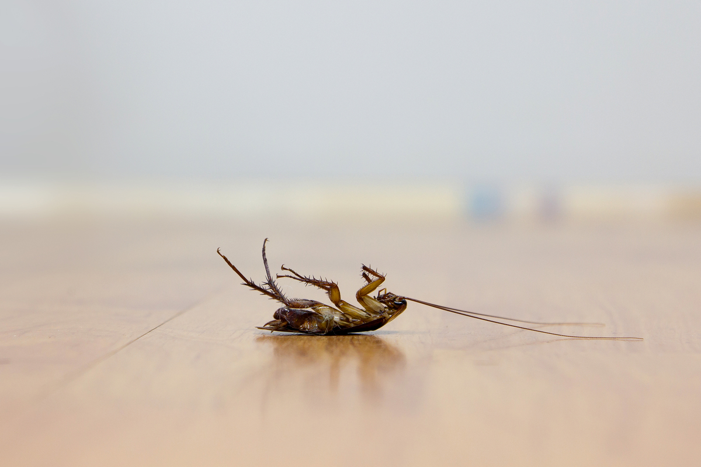
Biyosidal Ürün Tipleri
3. ANA GRUP
14. Ürün Tipi: Rodentisitler
15. Ürün Tipi: Avisisitler (İZİNLENDİRİLMEZ)
16. Ürün Tipi: Mollusisitler
17. Ürün Tipi: Pisisitler (İZİNLENDİRİLMEZ)
18. Ürün Tipi: Insektisitler, akarisitler ve diğer artropodların kontrolünde kullanılan ürünler.
19. Ürün Tipi: Kovucular ve Çekiciler
Biyosidal Ürünlerin Piyasa Gözetimi ve Denetimi Eğitimi 26-30 Kasım 2018 Antalya

Slide 18
Biyosidal Ürün Tipleri
4. ANA GRUP
20. Ürün Tipi: (Mülga:RG-12/3/2014-28939)
21. Ürün Tipi: Bozunmayı önleyici ürünler
22. Ürün Tipi: Mumyalama ve hayvan postu doldurma sıvıları
23. Ürün Tipi: Diğer omurgalıların kontrolü (İZİNLENDİRİLMEZ)
Biyosidal Ürünlerin Piyasa Gözetimi ve Denetimi Eğitimi 26-30 Kasım 2018 Antalya

Slide 19
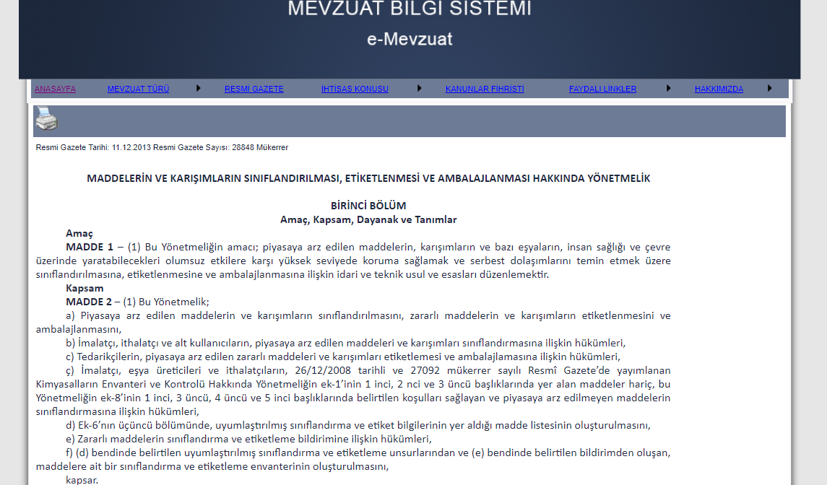
Sınıflandırma
Biyosidal ürünler, Maddelerin ve Karışımların Sınıflandırılması, Etiketlenmesi ve Ambalajlanması Hakkında Yönetmelikte yer alan, kimyasallar bakımından genel sınıflandırma kurallarına göre sınıflandırılır.
Biyosidal Ürünlerin Piyasa Gözetimi ve Denetimi Eğitimi 26-30 Kasım 2018 Antalya

Slide 20
Ambalajlama
Biyosidal ürünler ve biyosidal ürünlerde kullanılması amaçlanan aktif maddeler, Maddelerin ve Karışımların Sınıflandırılması, Etiketlenmesi ve Ambalajlanması Hakkında Yönetmelik hükümlerine uygun olarak ambalajlanır.
Yiyecek, içecek veya yem maddeleriyle karıştırılabilecek biyosidal ürünler, yanlışlığa mahal vermemek üzere benzerliği en aza indirgeyecek şekilde ambalajlanır. Ambalajlamadan, ruhsat veya tescil başvurusunu yapan kişinin yanı sıra onunla birlikte ruhsat veya tescil sahibi de sorumludur.
Halka sunulacak olan bir biyosidal ürün tip, büyüklük ve dış görünüş bakımından çocuklarda merak uyandıracak şekilde ambalajlanamaz.
Biyosidal Ürünlerin Piyasa Gözetimi ve Denetimi Eğitimi 26-30 Kasım 2018 Antalya

Slide 21
Etiketleme
Ticari adı ve tanıtıcı her türlü tanımları*
Ruhsat veya tescil sahibinin adı veya unvanı, adresi ve telefon numarası*
Her aktif maddenin adı ve metrik birim olarak konsantrasyonu*
Ruhsat veya tescil numarası*
Sıvı konsantre, granül, toz gibi tipi
Ahşap koruma, dezenfeksiyon gibi kullanım amacı*
Ruhsat veya tescilde belirtilen her kullanım için kullanım talimatları ve metrik birimlerle belirtilmiş kullanılacak doz miktarları
Olası istenmeyen doğrudan ya da dolaylı yan etkileri
İlkyardım talimatları
Biyosidal Ürünlerin Piyasa Gözetimi ve Denetimi Eğitimi 26-30 Kasım 2018 Antalya

Slide 22
Etiketleme
Yanında bir broşür veriliyorsa «kullanmadan önce kullanma talimatlarını okuyunuz» ibaresi*
Biyosidal ürünün güvenli bertarafı ve ambalajlanmasına, bunun yanı sıra ambalajın tekrar kullanımının önlenmesiyle ilgili talimatlar
Ürünün şarj numarası veya parti adı veya tanımı
Normal saklama veya depolama koşullarında geçerli olan son kullanma tarihi
Biyosidal ürünün kullanımında etkili olması için gereken süre, tekrar uygulanması için gereken bekleme süresi
Ürünün ilk kullanımı ile bir sonraki kullanımı arasındaki zaman aralığı ya da biyosidal ürünün kullanıldığı alana insan ve hayvanların bir sonraki girişi için uygun ve «Uygulama yapılan alanın arındırma yolları ve havalandırılması için gereken süre»,
Biyosidal Ürünlerin Piyasa Gözetimi ve Denetimi Eğitimi 26-30 Kasım 2018 Antalya

Slide 23
Etiketleme
«Ekipmanın temizlenmesine ilişkin ayrıntılı bilgileri»,
«Kullanım, depolama ve taşıma veya nakliye sırasında uygulanacak önleyici tedbirler açısından kişisel korunma ekipmanları ve elbiseleri, yangından korunma önlemleri, mobilyaların kaplanması, gıda ve yem maddelerinin kaldırılması ve hayvanların ürüne maruz kalmasının önlenmesine yönelik talimatları» içeren zamanlama
Kullanılan ürün ve kullanım amacına göre; Biyosidal ürünün kullanılması kısıtlanan kullanıcı kategorileri*
Hedef dışı organizmaların korunması ve suların kirlenmesinin önlenmesiyle ilgili bilgiler başta olmak üzere, çevrede oluşması muhtemel tehlikeler hakkında bilgi,
Biyosidal Ürünlerin Piyasa Gözetimi ve Denetimi Eğitimi 26-30 Kasım 2018 Antalya

Slide 24
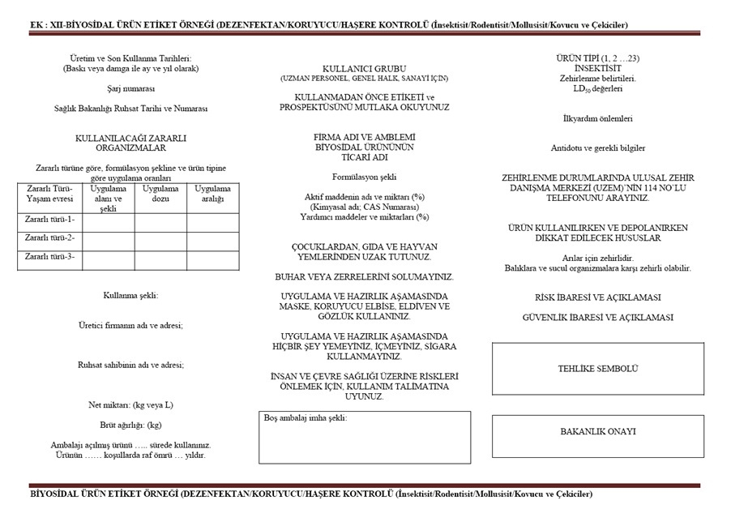
Etiketleme
Mikroorganizma olan ya da mikroorganizma içeren biyosidal ürünler üretim izinlerinde Biyolojik Etkenlere Maruziyet Risklerinin Önlenmesi Hakkında Yönetmelik hükümlerine uygun bilgiler
Ruhsat ya da tescilde belirtilen bütün ek bilgiler,
Kullanımı kısıtlanan kullanıcı kategorileri*
Biyosidal Ürünlerin Piyasa Gözetimi ve Denetimi Eğitimi 26-30 Kasım 2018 Antalya

Slide 25
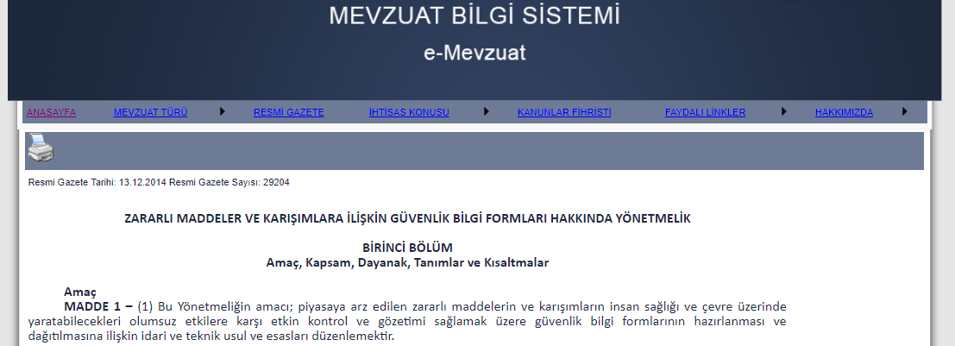
Güvenlik Bilgi Formu
Bir biyosidal ürün için güvenlik bilgi formunun hazırlanmasından başvuru sahibi ve onunla birlikte ruhsat ya da tescil sahibi, güvenlik bilgi formunun ürünün yanında sağlanması için ise biyosidal ürünü ya da biyosidal ürünlerde kullanılacak aktif maddeyi piyasaya süren kişiler sorumludur.
Biyosidal Ürünlerin Piyasa Gözetimi ve Denetimi Eğitimi 26-30 Kasım 2018 Antalya

Slide 26
Reklam
Bu Yönetmelik kapsamında bulunan ürünlerin reklamı ancak ruhsat veya tescil aldıktan sonra aşağıdaki koşullara uygun olarak yapılabilir. Bir biyosidal ürünün tanıtılması amacıyla onaylı etiketindeki bilgilere ters düşecek şekilde yanlış yorum ve uygulamalara sebep olabilecek sözlü, yazılı ve görsel yayınlar yapılamaz.
Biyosidal ürünlerin reklamları, bu ürünlerin insana ve çevreye karşı riskleri konusunda yanılgıya neden olabilecek şekilde yapılamaz. Satışı teşvik amacıyla reklamda “düşük riskli biyosidal ürün”, “toksik değildir”, “zararsızdır” gibi ifadelerin kullanılması yasaktır.
Biyosidal Ürünlerin Piyasa Gözetimi ve Denetimi Eğitimi 26-30 Kasım 2018 Antalya

Slide 27
Reklam
Bütün biyosidal ürün reklamlarında “Biyositleri (dezenfektanları, insektisitleri) güvenli kullanınız”, “Kullanmadan önce her zaman ürün etiketini ve kullanım talimatlarını okuyunuz” ibarelerinin net bir biçimde verilmesi ve reklamın bütünü içerisinde açıkça fark edilir olması zorunludur.
Biyosidal Ürünlerin Piyasa Gözetimi ve Denetimi Eğitimi 26-30 Kasım 2018 Antalya

Slide 28
İptal
Biyosidal ürünün aktif maddelerinden birinin değerlendirme sonucunda Liste-I ya da Liste-IA’ya eklenmemesi
Biyosidal ürünün ruhsatlandırılması veya tescili için aranan şartların ortadan kalkması
Biyosidal ürünün Liste-I ve Liste-IA’da bulunan aktif madde gerekliliklerini karşılayamadığının anlaşılması
Biyosidal Ürünlerin Piyasa Gözetimi ve Denetimi Eğitimi 26-30 Kasım 2018 Antalya

Slide 29
İptal
Verilen ruhsat ya da tescilin, başvuru sahibinin sunduğu yanlış ya da yanıltıcı bilgilere dayandığının anlaşılması
Uluslararası ya da AB düzeyindeki bir kararın ruhsat ya da tescilin iptalini gerektirmesi
Bakanlığın insan, hayvan veya çevre sağlığı üzerine olumsuz risklerin oluştuğuna dair geçerli nedenlerinin olması
Biyosidal Ürünlerin Piyasa Gözetimi ve Denetimi Eğitimi 26-30 Kasım 2018 Antalya

Slide 30
Selim ATAK
AB Uygulamaları, Mevzuat, Organizasyon, Koruyucular ve Diğer Biyosidal Ürünler Birimi
selim.atak@saglik.gov.tr
312 565 52 08
cevresagligi.saglik.gov.tr
Biyosidal Ürünlerin Piyasa Gözetimi ve Denetimi Eğitimi 26-30 Kasım 2018 Antalya

